Slide 1
Патриотическое воспитание учащихся в начальной школе Учитель начальных классов МБОУ «Имекская СОШ» филиал Харойская НОШ Чаптыкова М.А.

Slide 2
Воспитание патриотической личности – одна из важных задач современной школы. Проблема патриотического воспитания наиболее актуальна в наше время. Россия – страна высокой духовности, уникальной душевности, открытости, бескорыстия и приветливости. Величайшей национальной ценностью всегда был патриотизм – любовь к своему народу, тяга ко всему русскому, уважение к предкам, традициям, культуре, всему укладу жизни.

Slide 4
Ученики нашей школы 1 сентября

Slide 5
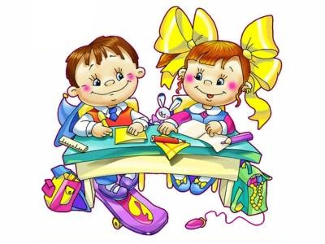
Беседы с учениками по темам:
«Великая Отечественная война 1941-1945 гг.»,
«Олимпиада 2014 года в Сочи»,
«Красная Книга Республики Хакасия»,
«Наши выдающиеся земляки».
Классные часы:
«Моя семья – мое богатство»,
«Тепло родного очага».
Мероприятия:
«День матери»,
.

Slide 6
Ко Дню Победы, Дню Защитников Отечества проводятся различные тематические мероприятия: уроки мужества, конкурсы рисунков и чтение книг о войне с последующим обсуждением.

Slide 7
Ветераны войны

Slide 8
9 мая

Slide 9
Выступление на 9 мая

Slide 10
Наша дружная семья

Slide 11
Уделять несколько минут гражданско-патриотическому воспитанию можно и нужно на каждом уроке.
В учебниках хорошо подобран необходимый материал, задания которого помогают воспитывать ребёнка, не навязывая своего мнения, а как бы исподволь подводя его к нужному мнению.

Slide 12
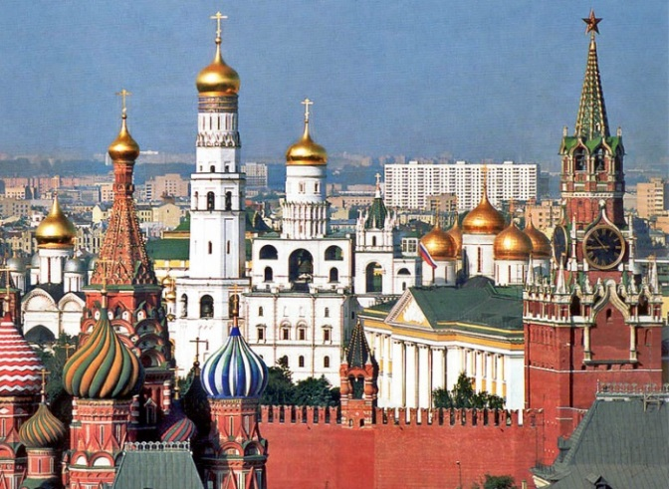
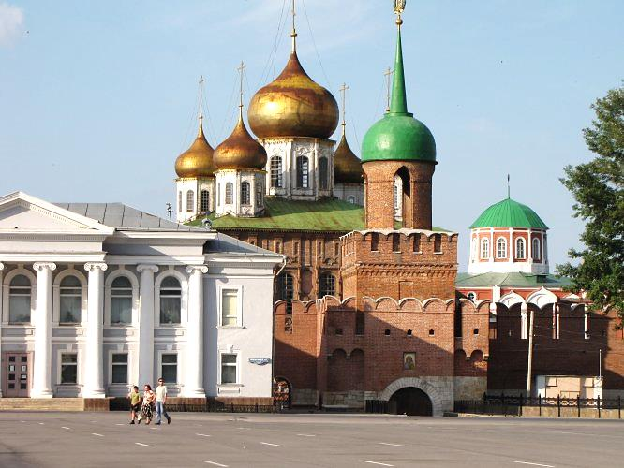
Окружающий мир
Виртуальные путешествия по знаменитым местам нашей страны:
«Путешествие по Золотому кольцу»,
«Путешествие по Москве»,
«История Московского Кремля»,
«История Тульского Кремля»,
«Тула – город оружия,
пряников и самоваров».

Slide 13
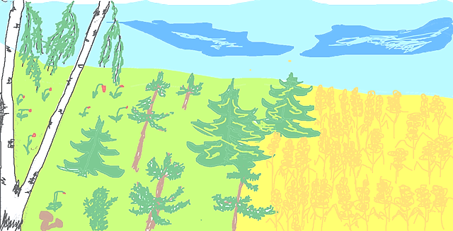
Литературное чтение
Разбираем множество произведений известных русских писателей Тютчева, Блока, Есенина, Плещеева, Бунина о нашей стране, о красоте нашей природы, о хороших людях.
Образовательная программа предусматривает разделы «Люблю природу русскую» по временам года: осень, зима, весна. Детям прививается бережное отношение и любовь к природе.

Slide 14
Русский язык
Упражнение.
Задание: Прочитай стихотворение. Расскажи, что изображено на гербе России. Напиши стихотворение по схеме, вставь пропущенные слова.
Герб России.
У ______ величавой
На гербе ______ двуглавый,
Чтоб на _____, на восток
Он смотреть бы сразу мог.
Сильный, мудрый он и ________.
Он - ________ дух свободный.
Слова для справок: орел, России, запад, гордый.

Slide 15
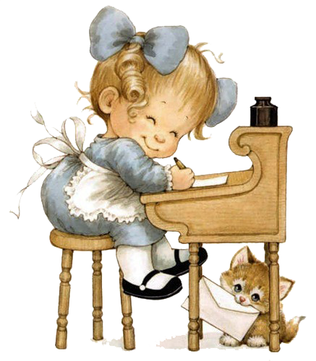
Упражнение.
Прочитайте синонимы: Родина, Отчизна, Отечество.
Напиши пословицы, вставив нужные синонимы.
Жить – ________ служить.
Не жалей жизни – служи ________.
Упражнение.
Творческая деятельность учащихся – написание сочинений.
Вот такое сочинение написала ученик второго класса.
Моя Родина.
Родина – это страна, где родился человек. Я родилась в России. Моя страна очень большая. В ней много больших и маленьких городов. Но самый главный город – Москва. Москва – это столица России. Я люблю свою страну.

Slide 16
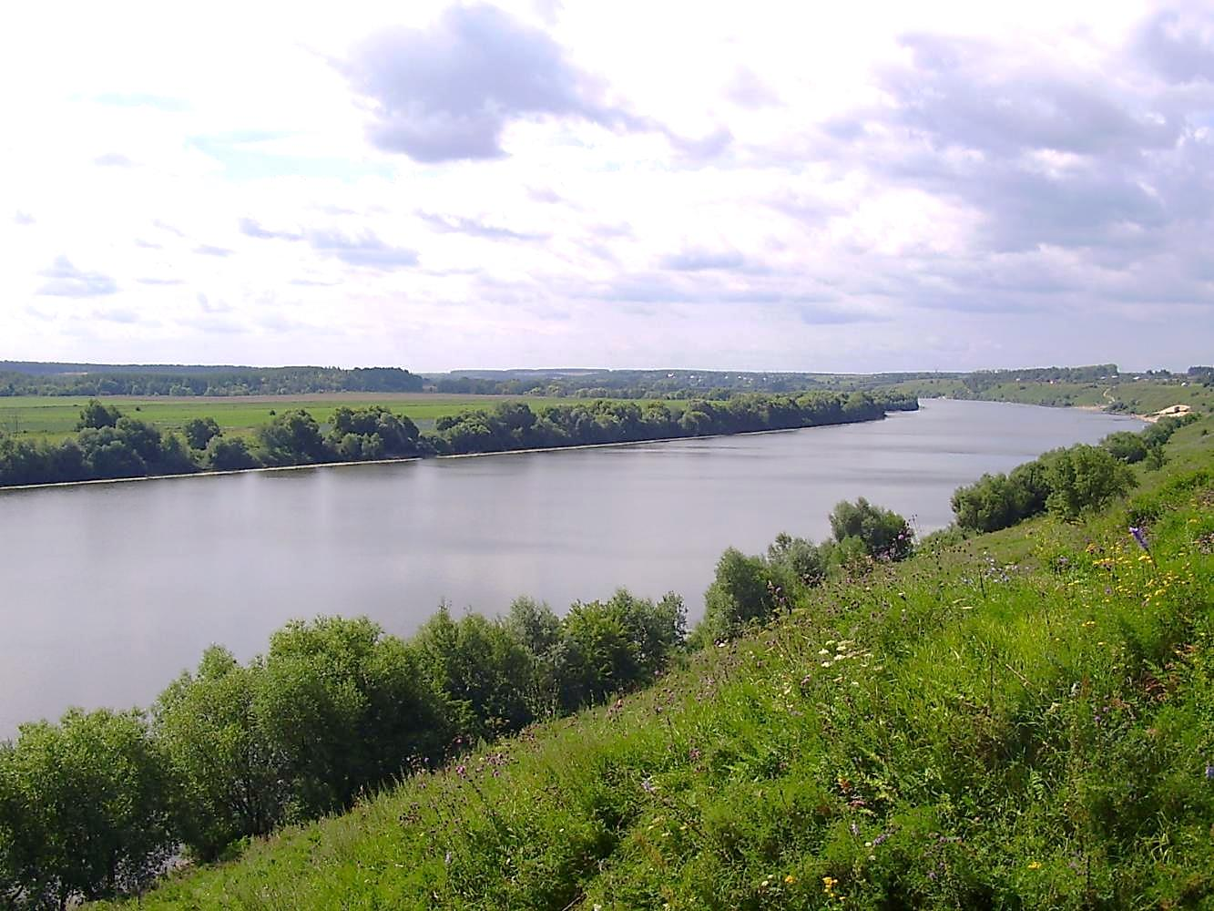
Математика
При работе над задачами на уроках математики беру задания, основанные на краеведческом материале.

Slide 17
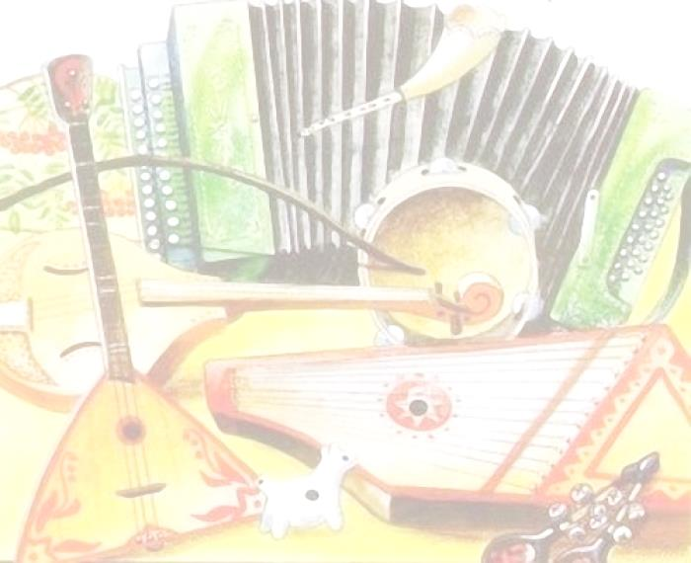
Для воспитания патриотизма в работе можно использовать народную тематику:
народный фольклор,
народную поэзию,
сказки,
эпос,
фразеологию и лексику родного языка,
многообразие видов декоративно-прикладного искусства,
народные обряды и традиции.

Slide 18
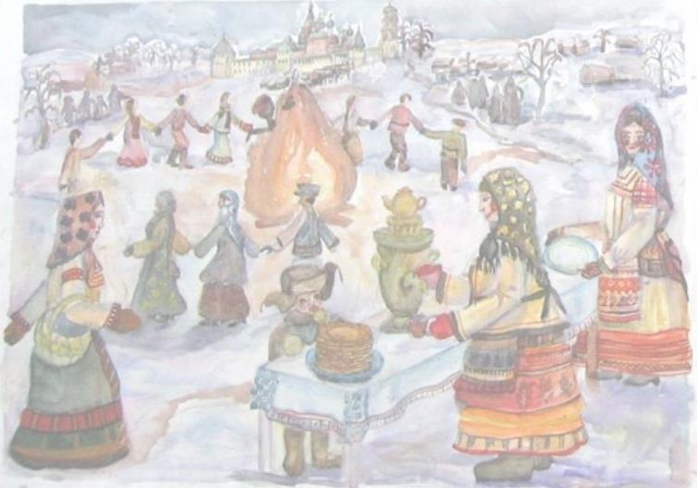
МАСЛЕНИЦА
Учащиеся ознакомились с историей и традициями масленицы, масленичными играми и забавами.

Slide 19
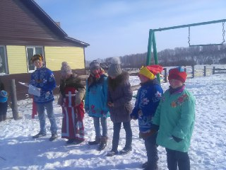
МАСЛЕНИЦА

Slide 20
Новогодний утренник

Slide 21
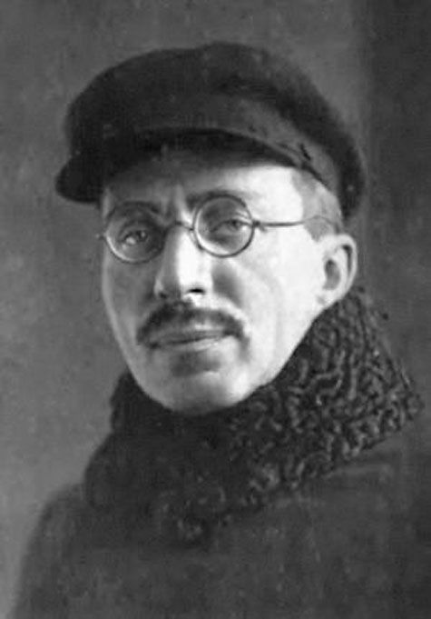
Не менее важным условием нравственно-патриотического воспитания детей является тесная взаимосвязь с родителями. Взаимодействие с родителями по данному вопросу способствует бережному отношению к традициям, сохранению вертикальных семейных связей.
«В вашей семье и под вашим руководством растет будущий гражданин. Все, что совершается в стране, через вашу душу и вашу мысль должно приходить к детям».
Макаренко А.С.

Slide 22
8 марта

Slide 23
Поздравление мамам

Slide 24
«Судьба России, ее будущее – в руках педагогов, воспитателей и учителей. Нам нужно вновь увидеть и понять: школа станет мертвой, а труд ее безотрадным, если педагоги будут передавать ученикам лишь некоторую сумму знаний. Нет и не может быть школы без воспитания, без стремления помочь ребенку стать личностью самостоятельной, одухотворенной, способной отдавать себя ближнему, нашему народу и нашему Отечеству».
Патриарх Московский и всея Руси

Slide 25
Спасибо
за
внимание!

